Slide 1
ATENDIMENTO VIRTUAL WWW.UNIVALE.BR HORÁRIO COMERCIAL

Slide 2
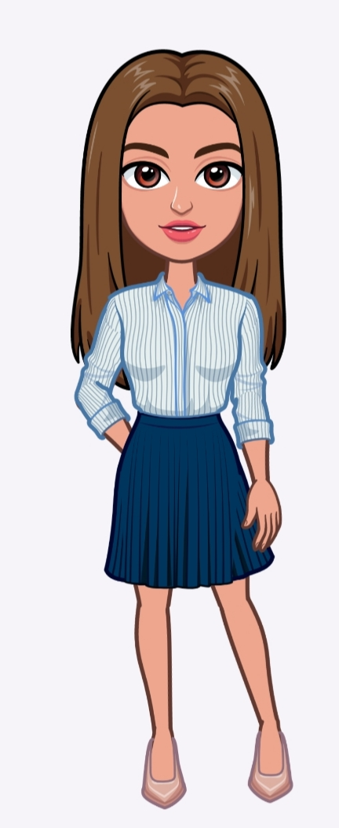
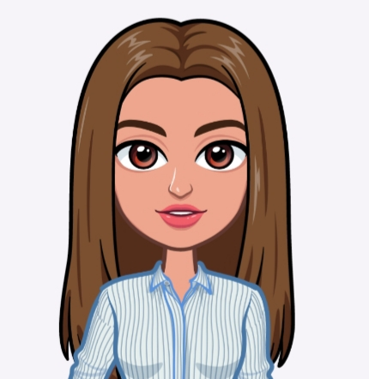
Olá, eu sou a Val!
Nasci da ideia de homenagear a UNIVALE, a qual muito me orgulho.
Agora, eu já formada na Instituição, e conhecendo todos os processos internos, gostaria de dar minha contribuição , com um atendimento diferenciado e personalizado para cada aluno.
A Univale, desde 1967, vem contribuindo para a construção de um caminho que conduz a transformação de realidades, e eu quero fazer parte disso.
Em que posso te ajudar?

Slide 3
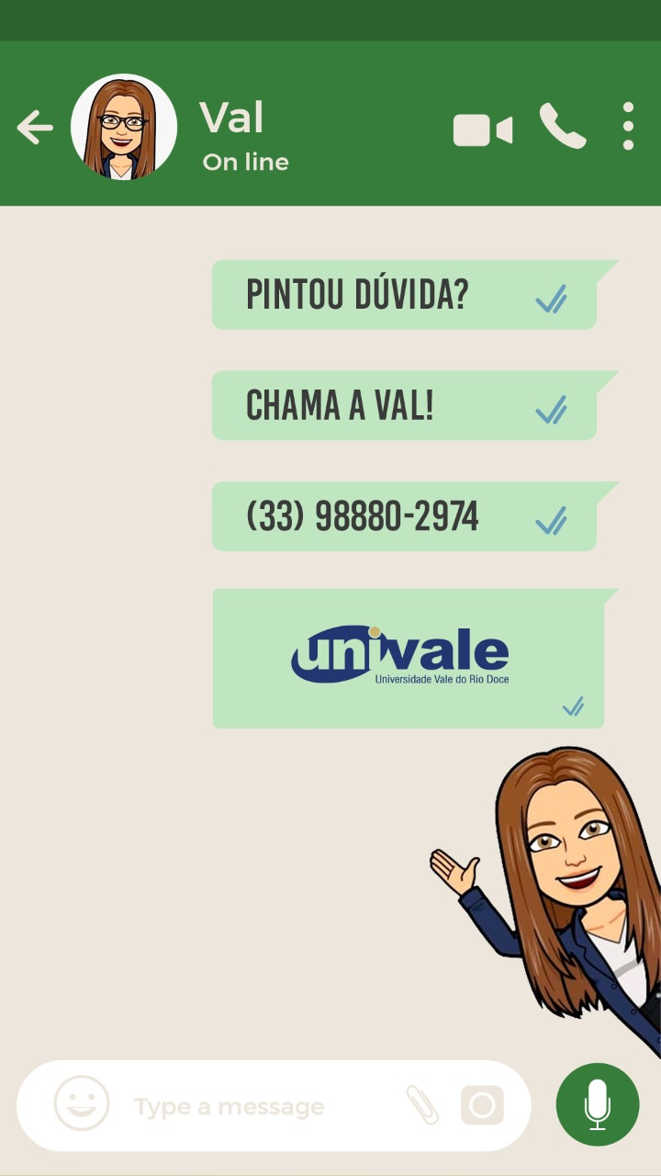
Atendimento Virtual
4134 ATENDIMENTOS

